Slide 1
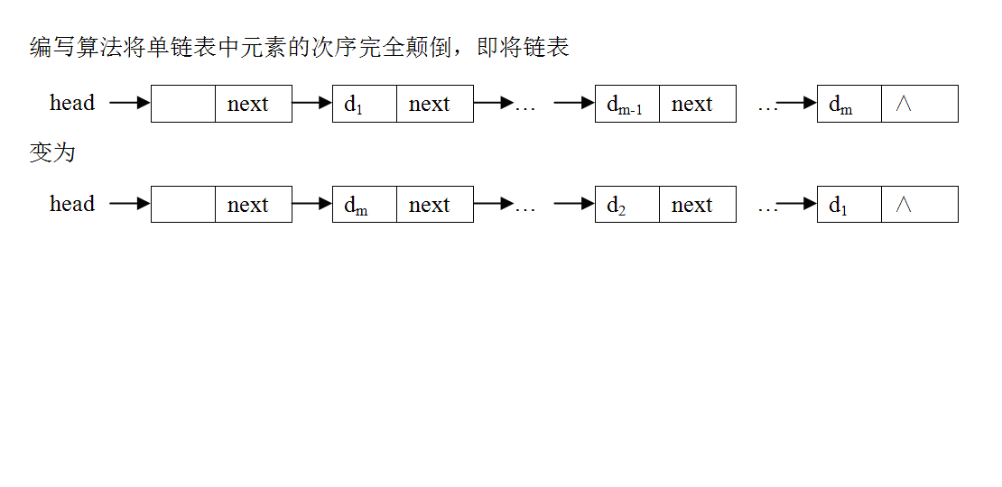
1. 习题3-8

Slide 2
习题3-8
算法 Reverse ( head. head)
  RV1[空链表和1个节点链表]
    IF (next(head)= Λ) THEN RETURN.
  IF (next(next(head))=Λ) THEN RETURN.
  RV2[指针初始化]
  p← Λ.
  q← next(head).
  RV3[反转链表]
  WHILE( q ≠ Λ ) DO
  ( r← next(q).
  next(q) ← p. //反转节点指针
  p ← q.
  q ← r. ）
  RV4[head指向反转链表]
  next(head) ← p . ▌

Slide 3
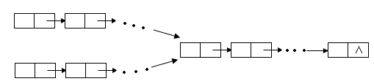
2. 给定两个单链表的头指针head1和head2，设计一个算法判断这两个链表是否相交，如果相交则返回第一个交点。为了简化问题，这里假设两个链表均不含有环.

Slide 4
2. 给定两个单链表的头指针head1和head2，设计一个算法判断这两个链表是否相交，如果相交则返回第一个交点，要求时间复杂度为O(len1+len2)，len1、len2分别为两个链表的长度。为了简化问题，这里假设两个链表均不含有环.

Slide 5
(1) 判断两链表是否相交
如果两个链表相交，则最后一个结点一定是共有的，所以先遍历第一个链表，记住最后一个结点，同时记录链表长度len1。然后遍历第二个链表，也记录链表长度len2，到最后一个结点时和第一个链表的最后一个结点做比较，如果相同，则相交，否则不相交。
(2) 找相交结点
用指针p1指向长度较长的那个链表，p2指向长度较短的那个链表，p1先向后移动|len1-len2|步，然后p1和p2同时向后移动，每移动一步比较p1和p2是否相等，当二者相等时，其指向的结点即为交点。

Slide 6
node* cross(node *head1,node *head2)
/*若两个链表相交，返回交点指针，否则返回NULL*/
{
if(head1==NULL || head2==NULL) return NULL;
if(head1==head2) return head1; //如果head1和head2相等，则显然相交，直接返回head1
node *p1=head1,*p2=head2;
int len1=1, len2=1, i;
while(p1->next!=NULL)
{ len1++; p1=p1->next; }
while(p2->next!=NULL)
{ len2++; p2=p2->next; }
if(p1!=p2) return NULL; //不相交

Slide 7
p1=head1; p2=head2;
if(len1>=len2)
{ for(i=0; i<len1-len2; i++)
p1=p1->next; }
else
{ for(i=0; i<len2-len1; i++)
p2=p2->next; }
while(p1!=p2)
{ p1=p1->next;
p2=p2->next; }
return p1;
}

Slide 8

4. 如何判断一个单链表中是否含有环？如果有环的话，如何找出从头结点进入环的第一个节点?

Slide 9
【解题思路】使用两个指针p1，p2从链表头开始遍历，p1每次前进一步，p2每次前进两步。如果含有环，p1、p2必然会在某个时刻相遇(p1=p2)，p2的前进速度比p1快，当二者都进入环中时肯定会在某时相遇，好比在环形跑道上赛跑时运动员的套圈。如果遍历过程中，最终p2达到NULL，则说明无环。

Slide 10
如果有环，那么p1和p2重合点（p1=p2所对应的那个结点）p必然在环中。
从p点断开环：p2=p->next，p->next =NULL。
此时，原单链表可以看作两条单链表，一条从head开始，另一条从p2开始，于是运用之前的方法，找到它们的第一个交点，该结点即为所求。

Slide 11
1. head指向一单链表，结点结构为
请写一算法在单链表中每个data域为S的结点前插入一个data域为T的新结点。
data
next

